Slide 1
РЕШЕНИЕ ЗАДАЧ №14
СТЕРЕОМЕТРИЯ
ЕГЭ ПРОФИЛЬНЫЙ УРОВЕНЬ
Усова Людмила Борисовна

Slide 2
Для решения задания №14 необходимо знание и умение оперировать понятиями:
точка, прямая, плоскость, отрезок, луч, величина угла, плоский угол, двугранный угол, трехгранный угол;
скрещивающиеся прямые, параллельность и перпендикулярность прямых и плоскостей, угол между прямыми, угол между прямой и плоскостью, угол между плоскостями, расстояние от точки до плоскости, расстояние между прямыми, расстояние между плоскостями;
площадь фигуры, объём фигуры, многогранник, поверхность вращения, площадь поверхности, сечение;
умение строить сечение многогранника, изображать многогранники, фигуры и поверхности вращения, их сечения;
использовать геометрические отношения при решении задач; находить и вычислять геометрические величины (длина, угол, площадь, объём, площадь поверхности), используя изученные формулы и методы;
умение использовать при решении задач изученные факты и теоремы планиметрии.

Slide 3
• УГОЛ МЕЖДУ ПРЯМЫМИ;
• УГОЛ МЕЖДУ ПРЯМОЙ И ПЛОСКОСТЬЮ;
• УГОЛ МЕЖДУ ПЛОСКОСТЯМИ;
• РАССТОЯНИЕ ОТ ТОЧКИ ДО ПЛОСКОСТИ;
• РАССТОЯНИЕ МЕЖДУ СКРЕЩИВАЮЩИМИся ПРЯМЫМИ;
• НАХОЖДЕНИЕ РАДИУСА СФЕРЫ, ВПИСАННОЙ В МНОГОГРАННИК.
ТИПЫ ЗАДАЧ

Slide 4
МЕТОДЫ РЕШЕНИЯ
УГОЛ МЕЖДУ ПРЯМЫМИ
1. Находим угол между прямыми как угол в некотором треугольнике (например по теореме косинусов). Используем определение угла между скрещивающимися прямыми;
2. Используем теорему о трех перпендикулярах: Прямая, проведенная на плоскости через основание наклонной перпендикулярно ее проекции, перпендикулярна и самой наклонной. Обратная теорема: Прямая, проведенная на плоскости через основание наклонной перпендикулярно ей, перпендикулярна и проекции этой наклонной;
Векторно-координатный способ.

Slide 5
МЕТОДЫ РЕШЕНИЯ
УГОЛ МЕЖДУ ПРЯМОЙ И ПЛОСКОСТЬЮ
1.
По определению
Уго
л между прямой и плоскостью это
:
угол между прямой
и ее проекцией на пло
скость
2.
Е
сли прямая и плоскост
,
ь перпендикулярны, то доказываем
что прямая
перпендикул
ярна двум пересекающимся прямым
, лежащим в плоскости
;
3.
В
екторно
-
координатный способ
.

Slide 6
МЕТОДЫ РЕШЕНИЯ
УГОЛ МЕЖДУ ПЛОСКОСТЯМИ

Slide 7
МЕТОДЫ РЕШЕНИЯ
РАССТОЯНИЕ ОТ ТОЧКИ ДО ПЛОСКОСТИ
1. По определению: Расстояние от точки до плоскости равно длине перпендикуляра, опущенного из точки на плоскость;
2. С помощью метода объемов;
3. Векторно-координатный способ (формула расстояние от точки до плоскости).

Slide 8
МЕТОДЫ РЕШЕНИЯ
РАССТОЯНИЕ МЕЖДУ СКРЕЩИВАЮЩИМИСЯ ПРЯМЫМИ

Slide 9
МЕТОДЫ РЕШЕНИЯ
НАХОЖДЕНИЕ РАДИУСА СФЕРЫ, ВПИСАННОЙ В МНОГОГРАННИК

Slide 10
1. Тип 14 № 507634 Длина ребра правильного тетраэдра ABCD равна 1. M — середина ребра BC, L — середина ребра AB.
а) Докажите, что плоскость, параллельная прямой CL и содержащая прямую DM, делит ребро AB в отношении 3 : 1, считая от вершины A.
б) Найдите угол между прямыми DM и CL.

Slide 11
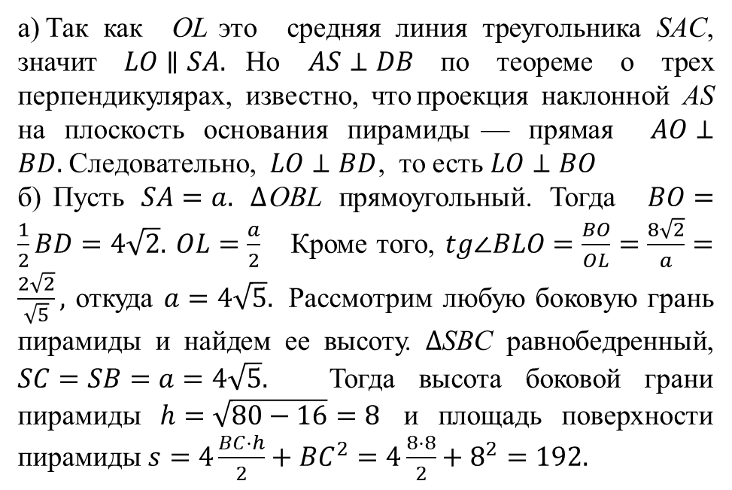
2. Тип 14 № 513276 В правильной четырёхугольной пирамиде SABCD с вершиной S сторона основания равна 8. Точка L — середина ребра SC. Тангенс угла между прямыми BL и SA равен$\frac{2\sqrt{2}}{\sqrt{5}}.$ а) Пусть O — центр основания пирамиды. Докажите, что прямые BO и LO перпендикулярны. б) Найдите площадь поверхности пирамиды.
а) Так как OL это средняя линия треугольника SAC, значит $LO∥SA.$Но $AS⊥DB$по теореме о трех перпендикулярах, известно, что проекция наклонной AS на плоскость основания пирамиды — прямая $AO⊥BD.$Следовательно, $LO⊥BD$, то есть $LO⊥BO$
б) Пусть $SA=a.$ $∆$OBL прямоугольный. Тогда $BO=\frac{1}{2}BD=4\sqrt{2}.$ $OL=\frac{a}{2}$ Кроме того, $tg∠BLO=\frac{BO}{OL}=\frac{8\sqrt{2}}{a}=\frac{2\sqrt{2}}{\sqrt{5}},$ откуда $a=4\sqrt{5}.$ Рассмотрим любую боковую грань пирамиды и найдем ее высоту. $∆$SBC равнобедренный, $SC=SB=a=4\sqrt{5}.$ Тогда высота боковой грани пирамиды $h=\sqrt{80−16}=8$и площадь поверхности пирамиды $s=4\frac{BC⋅h}{2}+{BC}^{2}=4\frac{8⋅8}{2}+8^{2}=192.$

Slide 12
3. Тип 14 № 500213 На ребре CC1 куба ABCDA1B1C1D1 отмечена точка E так, что CE : EC1 = 1 : 2. а) Пусть точка F делит ребро BB1 в отношении 1 : 2, считая от вершины B1 . Докажите, что угол между прямыми BE и AC1 равен углу AC1F. б) Найдите угол между прямыми BE и AC1 .

Slide 13
1. Тип 14 № 507576 а) Дан прямоугольный параллелепипед ABCDA1B1C1D1 . Докажите, что все грани тетраэдра ACB1D1 — равные треугольники (тетраэдр, обладающий таким свойством, называют равногранным). б) В прямоугольном параллелепипеде ABCDA1B1C1D1 найдите угол между плоскостью A1BC и прямой BC1 , если AA1 = 8, AB = 6, BC = 15.

Slide 14
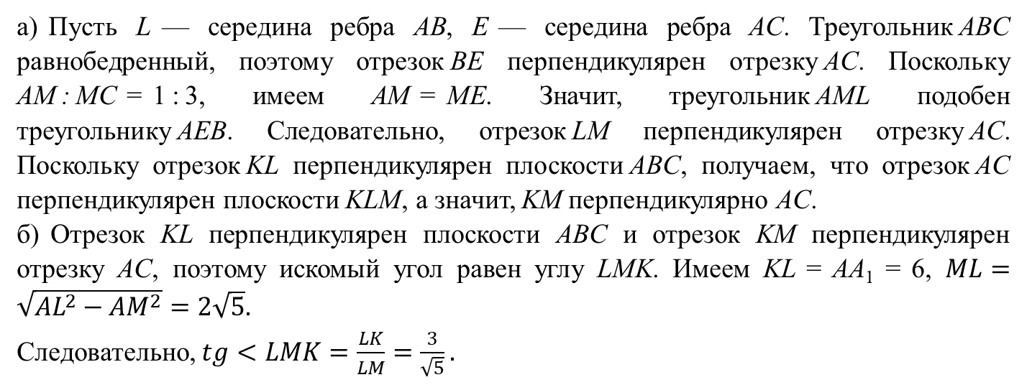
16. Тип 14 № 526591 В основании прямой треугольной призмы ABCA1B1C1 лежит равнобедренный треугольник ABC с основанием AC. Точка K — середина ребра A1B1, а точка M делит ребро AC в отношении AM : MC = 1 : 3. а) Докажите, что KM перпендикулярно AC. б) Найдите угол между прямой KM и плоскостью ABC, если AB = 12, AC = 16 и AA1 = 6.
а) Пусть L — середина ребра AB, E — середина ребра AС. Треугольник ABC равнобедренный, поэтому отрезок BE перпендикулярен отрезку AС. Поскольку AM : MC = 1 : 3, имеем AM = ME. Значит, треугольник AML подобен треугольнику AEB. Следовательно, отрезок LM перпендикулярен отрезку AС. Поскольку отрезок KL перпендикулярен плоскости ABC, получаем, что отрезок AC перпендикулярен плоскости KLM, а значит, KM перпендикулярно AC.
б) Отрезок KL перпендикулярен плоскости ABC и отрезок KM перпендикулярен отрезку AC, поэтому искомый угол равен углу LMK. Имеем KL = AA₁ = 6, $ML=\sqrt{{AL}^{2}−{AM}^{2}}=2\sqrt{5}.$
Следовательно, $tg<LMK=\frac{LK}{LM}=\frac{3}{\sqrt{5}}.$

Slide 15
17. Тип 14 № 526675 В правильной треугольной призме ABCA1B1C1 сторона основания равна 4, а боковое ребро равно 2. Точка M — середина ребра A1C1 , а точка O — точка пересечения диагоналей боковой грани ABB1A1 . а) Докажите, что точка пересечения диагоналей четырёхугольника, являющегося сечением призмы ABCA1B1C1 плоскостью AMB, лежит на отрезке OC1 . б) Найдите угол между прямой OC1 и плоскостью AMB.

Slide 16
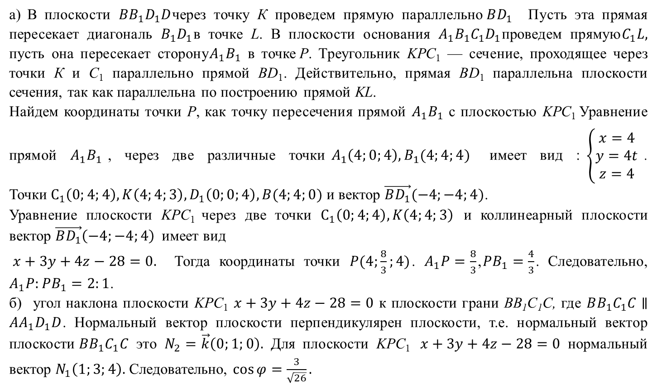
1. Тип 14 № 509502 В кубе ABCDA1B1C1D1 все рёбра равны 4. На его ребре BB1 отмечена точка K так, что KB = 3. Через точки K и C1 построена плоскость α, параллельная прямой BD1 . а) Докажите, что A1P : PB1 = 2 : 1, где P — точка пересечения плоскости α с ребром A1B1 . б) Найдите угол наклона плоскости α к плоскости грани BB1C1C.
а) В плоскости $BB_{1}D_{1}D$через точку К проведем прямую параллельно$BD_{1}$ Пусть эта прямая пересекает диагональ $B_{1}D_{1}$в точке L. В плоскости основания $A_{1}B_{1}C_{1}D_{1}$проведем прямую$C_{1}L,$ пусть она пересекает сторону$A_{1}B_{1}$ в точке P. Треугольник KPC₁ — сечение, проходящее через точки К и С₁ параллельно прямой BD₁. Действительно, прямая BD₁ параллельна плоскости сечения, так как параллельна по построению прямой KL.
Найдем координаты точки P, как точку пересечения прямой $A_{1}B_{1}$ с плоскостью KPC₁ Уравнение прямой $A_{1}B_{1}$, через две различные точки$A_{1}\left(4;0;4\right),B_{1}(4;4;4)$ имеет вид :$\left\{\begin{aligned}x=4 \\ y=4t \\ z=4\end{aligned}\right.$. Точки$С_{1}\left(0;4;4\right),K\left(4;4;3\right),D_{1}\left(0;0;4\right),B(4;4;0)$ и вектор $\vec{BD_{1}}(−4;−4;4)$.
Уравнение плоскости KPC₁ через две точки $С_{1}\left(0;4;4\right),K\left(4;4;3\right)$ и коллинеарный плоскости вектор $\vec{BD_{1}}\left(−4;−4;4\right)$имеет вид
$x+3y+4z−28=0.$ Тогда координаты точки $P(4;\frac{8}{3};4)$. $A_{1}P=\frac{8}{3}$,$PB_{1}=\frac{4}{3}$. Следовательно, $A_{1}P:PB_{1}=2:1$.
б) угол наклона плоскости KPC₁ $x+3y+4z−28=0$ к плоскости грани BB₁C₁C, где $BB_{1}C_{1}C∥AA_{1}D_{1}D$. Нормальный вектор плоскости перпендикулярен плоскости, т.е. нормальный вектор плоскости$BB_{1}C_{1}C$ это $N_{2}=\vec{k}\left(0;1;0\right).$ Для плоскости KPC₁ $x+3y+4z−28=0$ нормальный вектор $N_{1}\left(1;3;4\right).$ Следовательно, $\cos{φ}=\frac{3}{\sqrt{26}}.$

Slide 17
14. Тип 14 № 526725 Дан куб ABCDA1B1C1D1 . Точка K — середина ребра C1D1 . а) Докажите, что расстояние от вершины A1 до прямой BK равно ребру куба. б) Найдите угол между плоскостями KBA1 и BCC1 .

Slide 18
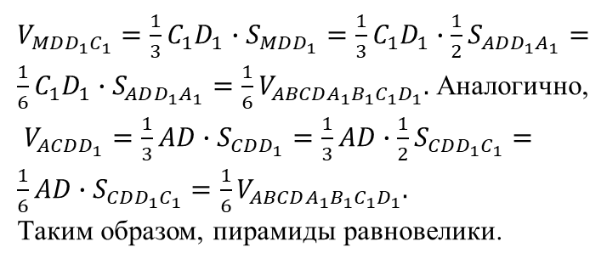
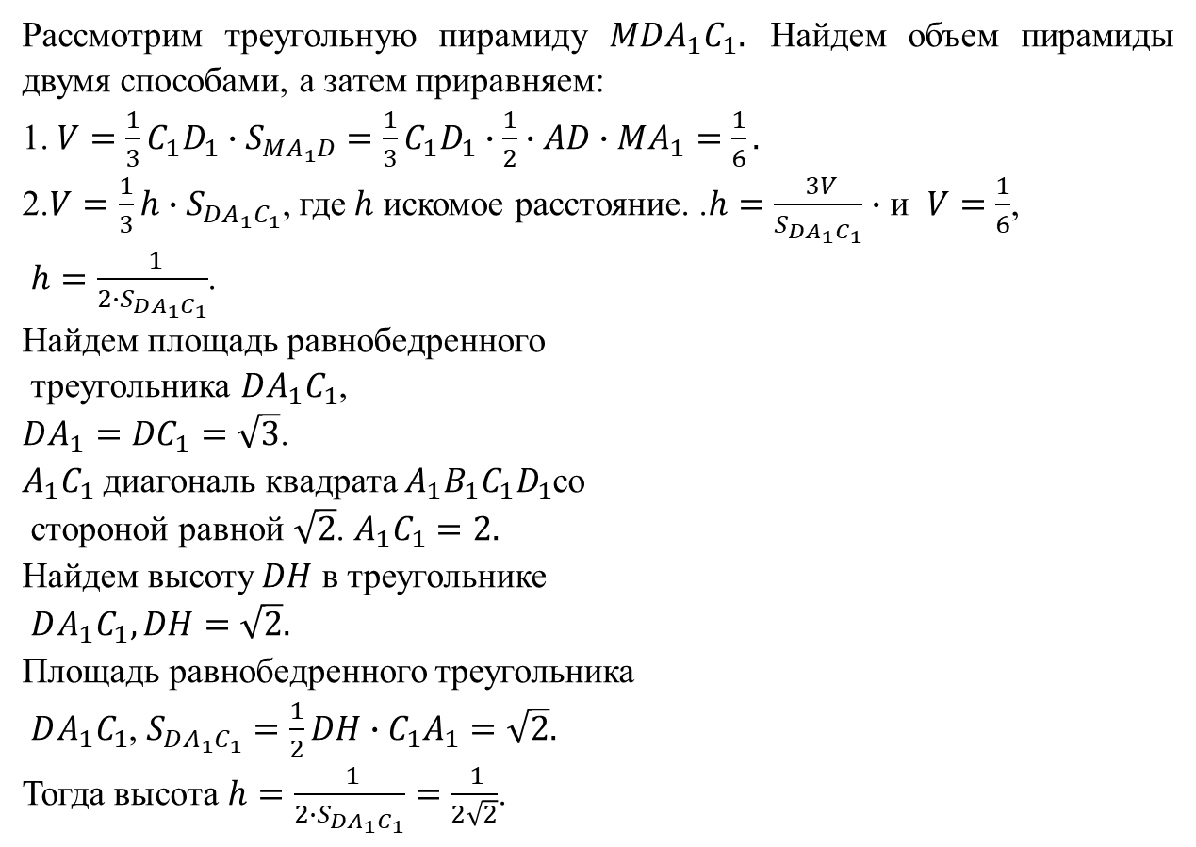
15. Тип 14 № 485966 В правильной четырехугольной призме ABCDA1B1C1D1 высота равна 1, а сторона основания равна√2. Точка M — середина ребра AA1. а) Докажите, что пирамиды MDD1C1 и ACDD1 равновелики. б) Найдите расстояние от точки M до плоскости DA1C1.
Рассмотрим треугольную пирамиду $MDA_{1}C_{1}.$ Найдем объем пирамиды двумя способами, а затем приравняем:
1. $V=\frac{1}{3}C_{1}D_{1}∙S_{MA_{1}D}=\frac{1}{3}C_{1}D_{1}∙\frac{1}{2}∙AD∙MA_{1}=\frac{1}{6}.$
2.$V=\frac{1}{3}h∙S_{DA_{1}C_{1}}$, где $h$ искомое расстояние. .$h=\frac{ 3V}{S_{DA_{1}C_{1}}}∙$ и $V=\frac{1}{6}$,
$h=\frac{ 1}{{2∙S}_{DA_{1}C_{1}}}$.
Найдем площадь равнобедренного
треугольника $DA_{1}C_{1}$,
$DA_{1}={DC}_{1}=\sqrt{3}$.
$A_{1}C_{1}$ диагональ квадрата $A_{1}B_{1}C_{1}D_{1}$со
стороной равной $\sqrt{2}$. $A_{1}C_{1}=2.$
Найдем высоту $DH$ в треугольнике
$DA_{1}C_{1}, DH=\sqrt{2}.$
Площадь равнобедренного треугольника
$DA_{1}C_{1}$, $S_{DA_{1}C_{1}}=\frac{1}{2}{DH∙C}_{1}A_{1}=\sqrt{2}.$
Тогда высота $h=\frac{ 1}{{2∙S}_{DA_{1}C_{1}}}=\frac{ 1}{2\sqrt{2}}$.
$V_{MDD_{1}C_{1}}=\frac{1}{3}C_{1}D_{1}∙S_{MDD_{1}}=\frac{1}{3}C_{1}D_{1}∙{\frac{1}{2}S}_{ADD_{1}A_{1}}=\frac{1}{6}C_{1}D_{1}∙S_{ADD_{1}A_{1}}=\frac{1}{6}V_{ABCDA_{1}B_{1}C_{1}D_{1}}.$ Аналогично,
$V_{ACDD_{1}}=\frac{1}{3}AD∙S_{CDD_{1}}=\frac{1}{3}AD∙{\frac{1}{2}S}_{CDD_{1}C_{1}}=\frac{1}{6}AD∙S_{CDD_{1}C_{1}}=\frac{1}{6}V_{ABCDA_{1}B_{1}C_{1}D_{1}}.$
Таким образом, пирамиды равновелики.

Slide 19
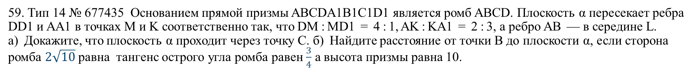
59. Тип 14 № 677435 Основанием прямой призмы ABCDA1B1C1D1 является ромб ABCD. Плоскость α пересекает ребра DD1 и AA1 в точках М и K соответственно так, что DM : MD1 = 4 : 1, AK : KA1 = 2 : 3, а ребро АВ — в середине L. а) Докажите, что плоскость α проходит через точку С. б) Найдите расстояние от точки В до плоскости α, если сторона ромба $2\sqrt{10}$ равна тангенс острого угла ромба равен $\frac{3}{4}$ а высота призмы равна 10.

Slide 20
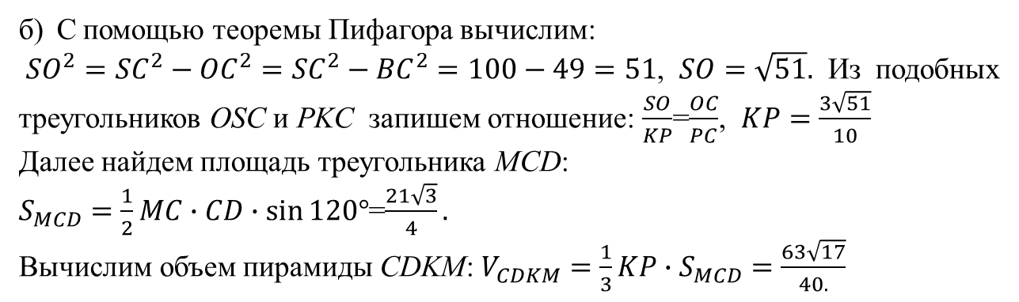
24.Тип 14 № 548564В правильной шестиугольной пирамиде SABCDEF сторона основания AB = 7, а боковое ребро SA = 10. Точка M лежит на ребре BC, причем BM = 4, точка K лежит на ребре SC, причем SK = 7.а) Докажите, что плоскость MKD перпендикулярна плоскости основания пирамиды. б) Найдите объем пирамиды CDKM.
а) Пусть SO — высота пирамиды SABCDEF. Пусть P — точка пересечения FC и DM. Треугольники ODP и CMP подобны, поскольку прямая OD параллельна MC. Следовательно, OP : PC = OD : MC = 7 : 3. Но SK : KC = 7 : 3 = OP : PC. Тогда треугольники OSC и PKC подобны, а прямые OS и PK параллельны. Следовательно, прямая PK перпендикулярна плоскости ABC. Таким образом, плоскость MKD перпендикулярна плоскости основания.
б) С помощью теоремы Пифагора вычислим:
${SO}^{2}={SC}^{2}−{OC}^{2}={SC}^{2}−{BC}^{2}=100−49=51$, $SO=\sqrt{51}.$ Из подобных треугольников OSC и PKC запишем отношение: $\frac{SO}{KP}$=$\frac{OC}{PC}$, $KP=\frac{3\sqrt{51}}{10}$
Далее найдем площадь треугольника MCD:
$S_{MCD}=\frac{1}{2}MC∙CD∙\sin{120°}$=$\frac{21\sqrt{3}}{4}.$
Вычислим объем пирамиды CDKM: $V_{CDKM}=\frac{1}{3}KP∙S_{MCD}=\frac{63\sqrt{17}}{40.}$

Slide 21
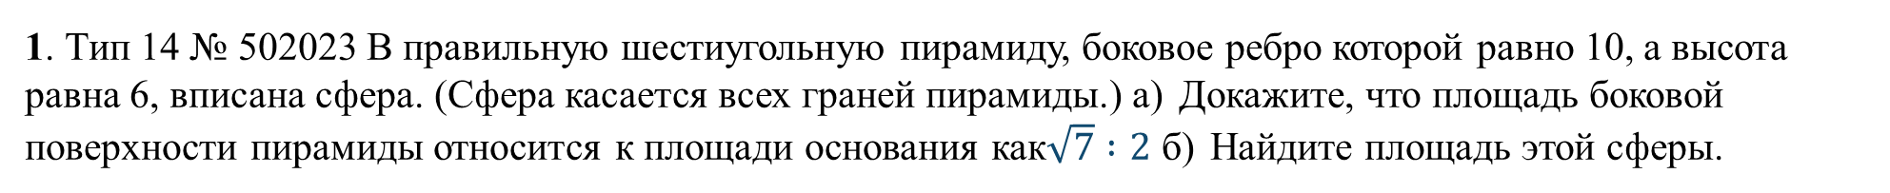
1. Тип 14 № 502023 В правильную шестиугольную пирамиду, боковое ребро которой равно 10, а высота равна 6, вписана сфера. (Сфера касается всех граней пирамиды.) а) Докажите, что площадь боковой поверхности пирамиды относится к площади основания как$\sqrt{7}∶2$ б) Найдите площадь этой сферы.

